Slide 1
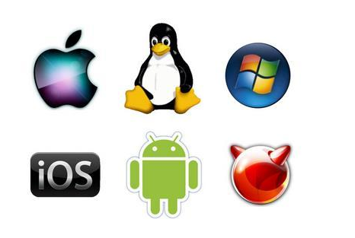
운 영 체 제 Operating System
201929196 설재혁

Slide 2
목 차
1
운영체제(OS)란 무엇일까?
2
임베디드 시스템이란 무엇일까?

Slide 3
01 운영체제(OS)란 무엇일까?

Slide 4
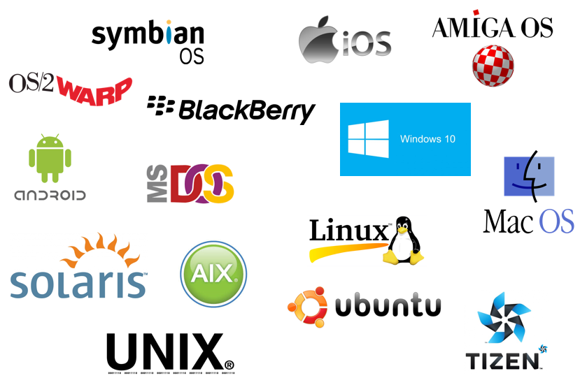
운영체제(OS)란 무엇일까?
운영체제(Operating System) : 하드웨어와 직접적으로 연관되어 시스템 하드웨어를 관리하고 드라이버와 같은 응용 소프트웨어를 실행하는 등 사용자가 컴퓨터를 쉽게 다룰 수 있도록 해주는 시스템 소프트웨어
넓은 의미 : 하드웨어, 소프트웨어 둘 모두를 아우르는 소프트웨어 전체를 말하며, 즉, PC용 윈도우(Windows)뿐만 아니라 전원이 켜지면 사용자의 명령에 따라 동작하는 모든 것들을 관리하는 것 역시 운영체제(OS)라고 할 수 있다.

Slide 5
02 임베디드 시스템이란 무엇일까?

Slide 6
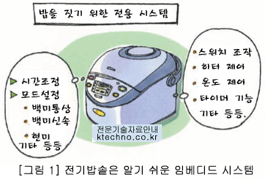
임베디드 시스템이란 무엇일까?
임베디드 시스템(Embedded System) : 어떤 특정한 처리를 하기 위해 전용으로 설계된 내장된 시스템
예를 들어, 임베디드 시스템의 좋은 사례는 전기 밥솥이다. 밥솥을 사용할 때, 밥짓기 모드를 선택하고, 스타트 버튼을
누르는 식으로 조작을 한다. 조작의 순서나 모드의 판별, 또 모드별 온도나 시간 제어는 밥솥에 ＂내장된(Embedded System)” 전용 시스템이 하고 있는 셈이다.

Slide 7
임베디드 시스템이란 무엇일까?
임베디드 시스템(Embedded System)의 특징
기능이 제한적이다 : 특정 기능에 특화된 시스템으로서, 지정된 기능 외의 기능은 제공하지 않는다.
크기에 제약이 있다 : 모바일 제품이 많기 때문에 크기가 작고 가벼워야 한다.
저전력이어야 한다 : 배터리 용량의 한계로 전력 사용이 제한적이다.
사용되는 프로세스나 운영체제가 다양하다 : 임베디드용으로 사용하며 PC용 프로세서와 운영체제는 사용 불가
실시간성을 제공해야 한다 : 의료기기, 공장 자동화 시스템, 군용에서는 한정된 시간 필수
하드디스크(HDD)가 없다 : HDD 대신 ROM, RAM, Flash 메모리로 구성된다.

Slide 8

임베디드 시스템이란 무엇일까?
PC도 임베디드 시스템일까??
임베디드 시스템을 구축하는 데 사용되긴 하지만,
그 외에도 수많은 용도로 사용될 수 있으므로
그 자체로 임베디드 시스템은 아니다.

Slide 9
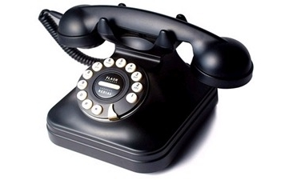
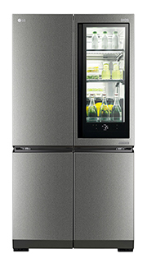
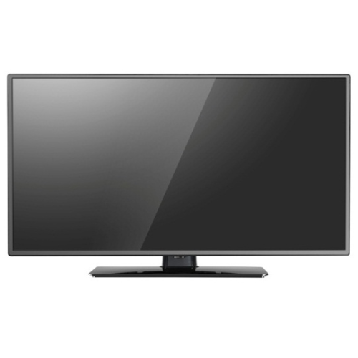
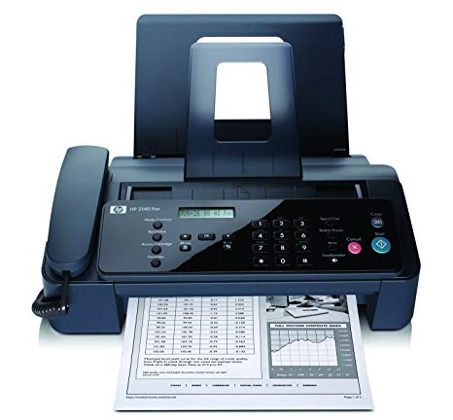
임베디드 시스템의 종류
전 화 기
냉 장 고
텔레비전 (TV)
FAX
각자의 기능을 수행하기 위한 마이크로컨트롤러를 가지고 있으며, 이것들이 프로그래밍 가능할 경우 특수한 목적을 수행하기 위한 컴퓨터이므로 임베디드 시스템이라고 할 수 있다.

Slide 10
임베디드 시스템 개발 절차
개발환경 구축
부트로더 제작 및 적재
임베디드 OS 제작 및 적재
임베디드 응용 S/W 제작
시험
개발 환경 구축을 제일 먼저 하여야 한다.
2000년대 중반 이후 라즈베리파이 등 리눅스를 구동 시킬 수 있는 하드웨어가 저렴하게 공급되면서 이런 기기에서부터 임베디드
시스템 학습을 시작하는 경우가 많다. 그리고 크로스 컴파일러를 쓰기 위해 리눅스 PC나 리눅스 가상환경이 필요하다.
컴파일러가 실행되는 플랫폼이 아닌 다른 플랫폼에서 실행 가능한 코드를 생성할 수 있는 컴파일러

Slide 11
부트로더란 무엇일까?
컴퓨터를 시작할 때, 자기 자신을 구동시킬 프로그램을 컴퓨터 스스로 불러내는 동작으로써,
하드웨어 초기화, 커널 부팅, 명령 처리 등을 담당한다. 목적은 리눅스 커널 부팅 이전에 미리 실행되면서 커널이
올바르게 부팅되기 위해 필요한 모든 관련 작업을 마무리하고 최종적으로 리눅스 커널을 부팅시키는 것이다.
부트로더의 명령어는 보드마다 조금씩 다르지만 대체로 비슷하다. 대개 하드웨어 제조사에서 제공한다.
커널 : 운영체제(OS)의 심장이자 OS를 규정짓는 매우 중요한 부분, 하드웨어의 자원을 자원이 필요한 프로세스에 나눠주고, 덩달아 프로세스 제어(태스크 매니저), 메모리 제어, 프로그램이 운영체제에 요구하는 시스템 콜 등을 수행하는 부분

Slide 12
기업에서 임베디드 시스템은 어떻게 사용되고 있을까?
워낙 사양이 낮기 때문에 외부 라이브러리를 들여올만한 공간이 거의 없다.
그래서 외부 라이브러리 없이 C언어 위주로 거의 다 직접 개발해서 쓰는 경우가 많다.
임베디드 개발자로서 실력을 인정받으려면 문제가 발생했을 때 디버깅을 잘 할 수 있어야 한다.
임베디드계에도 '코더'가 있다. 이들은 시간을 많이 소모하면 할 수 있는 소모적, 반복적인 일을 한다. 예를 들어
디바이스 드라이버의 작성을 다른 업체에 하청으로 맡긴 뒤 그 드라이버를 가져와 테스트만 한다든지, 다른 사람이
만든 드라이버를 디바이스에 적용하기 위해 컴파일만 한다든지, 디바이스가 잘 작동하나 테스트만 한다든지 하는 식이다.
1) 코더 : 원래는 명세서로 만들어져 있는 알고리즘 또는 로직을 실제 컴퓨터가 이해할 수 있는 형태로 번역하는 사람

Slide 13
시험에도 임베디드 시스템 관련 문제가 출제될까?
(1) 임베디드 기사 자격증 시험
실제로 2013년부터 임베디드 기사 자격증 시험이 시행됨에 따라 임베디드 하드웨어, 임베디드 펌웨어, 임베디드 플랫폼, 임베디드 소프트웨어 과목으로 시험이 실시되었고 2016년에는 필기에 150명이 응시하여 실기에 4명이 합격하였다.
(2) LG이노텍 입사 면접
LG이노텍 입사 면접에서는 “임베디드 시스템＂이 무엇인지 설명하라는 질문이 나온 적이 있었다.
(3) 한 대학의 기말고사 과제
한 대학의 기말고사에서는 칠판에 카메라 소자 이름만 적혀있고, 그 이름만 가지고 검색해서 제어가 되는 디바이스
드라이버를 만들어서 제출하라는 것이 과제였다. 사진이 찍히면 A+ 안 찍히면 C+을 주었다.

Slide 14

임베디드 시스템 개발자 (영상)

Slide 15
감 사 합 니 다

